Slide 1
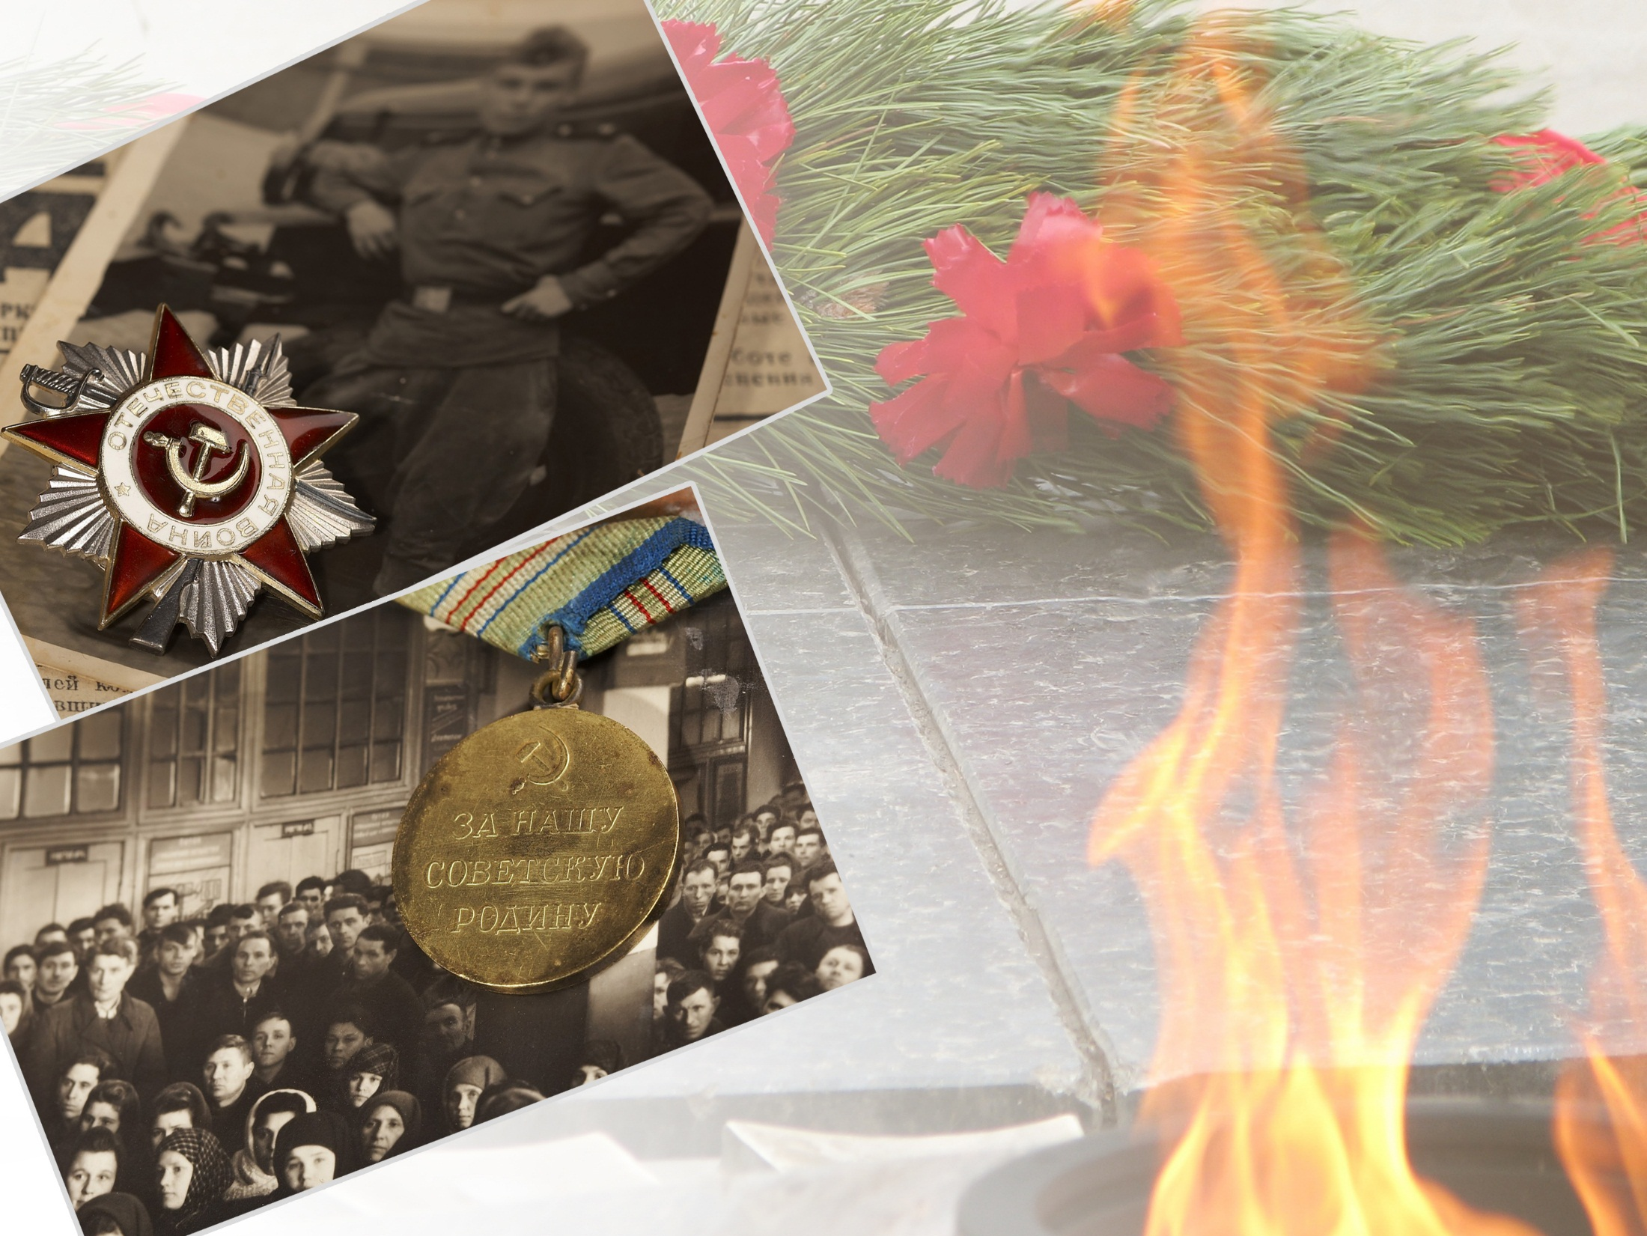
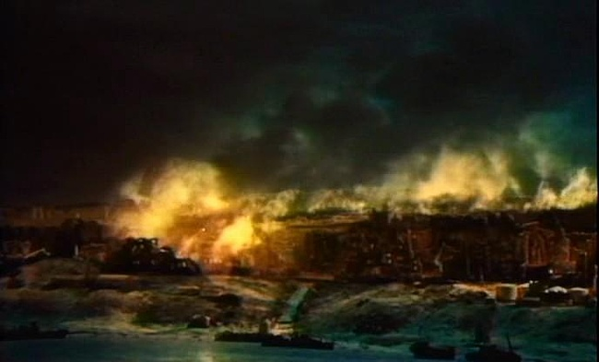
СТАЛИНГРАД –
«пылающий
адрес войны»
Выполнили: Диденко Артем,
ученик 8 класса,
Матвеева Юлия,
ученица 7 класса
Руководители: Щипцова А.В.,
Кудинова Ю.Р
МОУ СОШ с.Рахинка

Slide 2
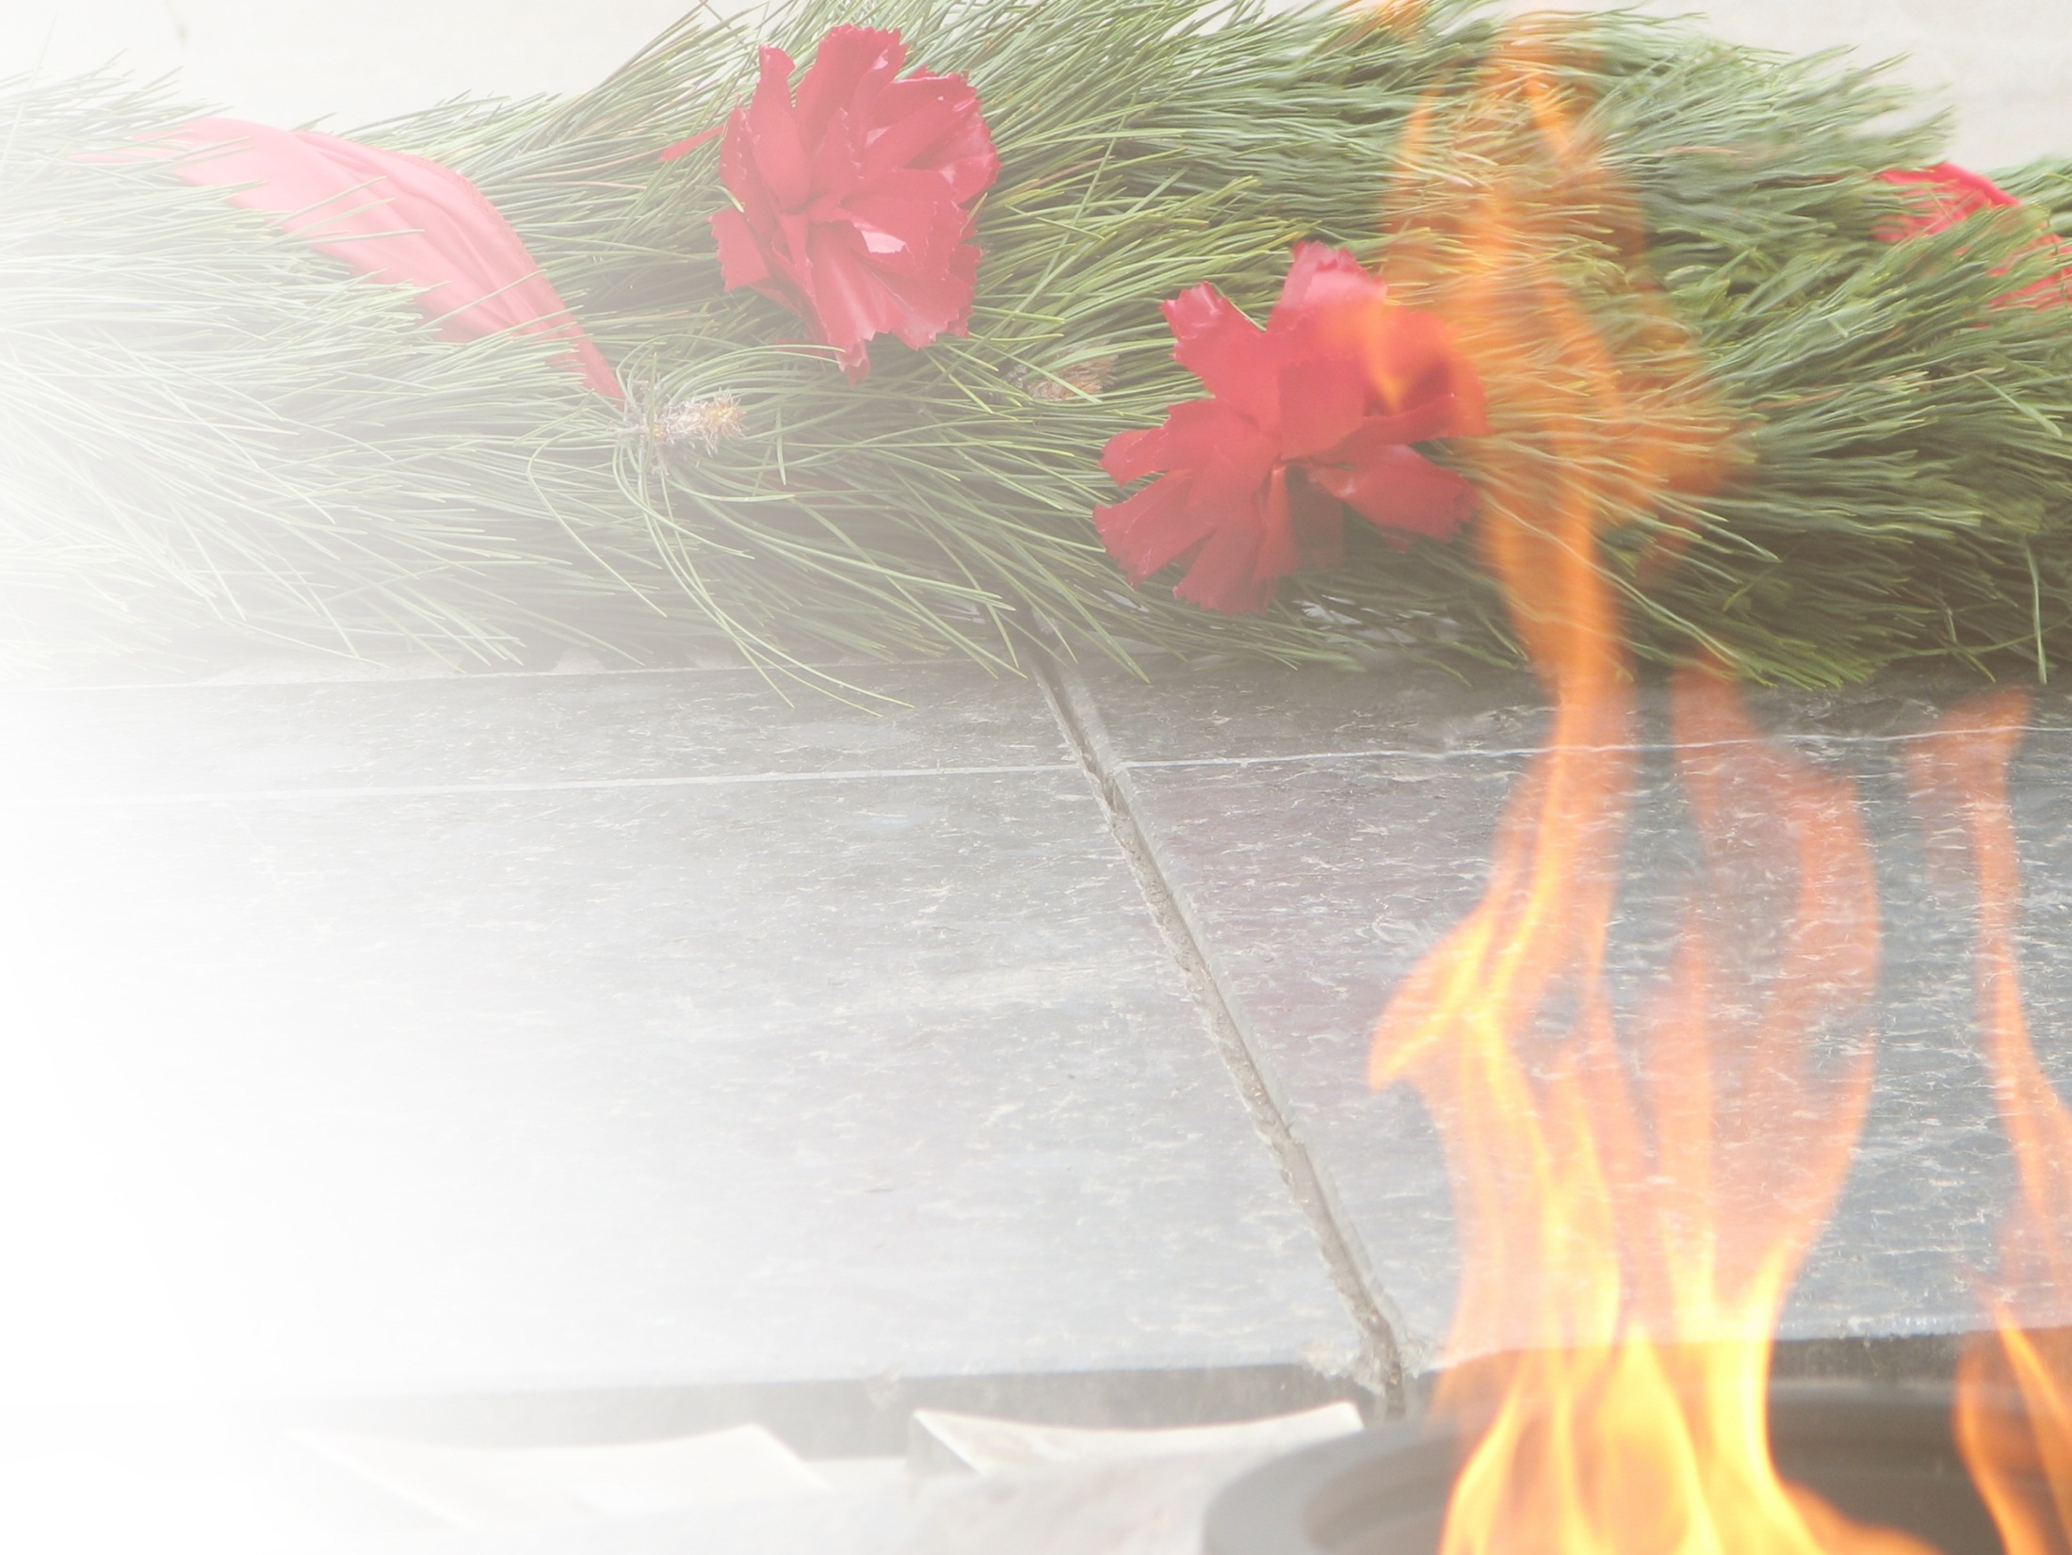
Цель: познакомиться с произведениями, которые отображают события Сталинградской битвы в литературе

Slide 3
Задачи:
посетить библиотеку, с цель знакомства с произведениями о Сталинградской битве;.
изучить литературные критические статьи, посвященные анализу этих произведений;
познакомиться с произведениями, адресованными детям и подросткам.

Slide 4
Методы:
1. Работа с художественной литературой, материалами средств массовой информации: газетами и журналами, сетью Интернет.
2. Встреча с библиотекарями, учителями литературы и истории.
3. Обработка накопленного материала

Slide 5
Произведения о Сталинградской битве:
произведения известных советских писателей Xxвека.
Произведения писателей, наших земляков.
Современные произведения.

Slide 6
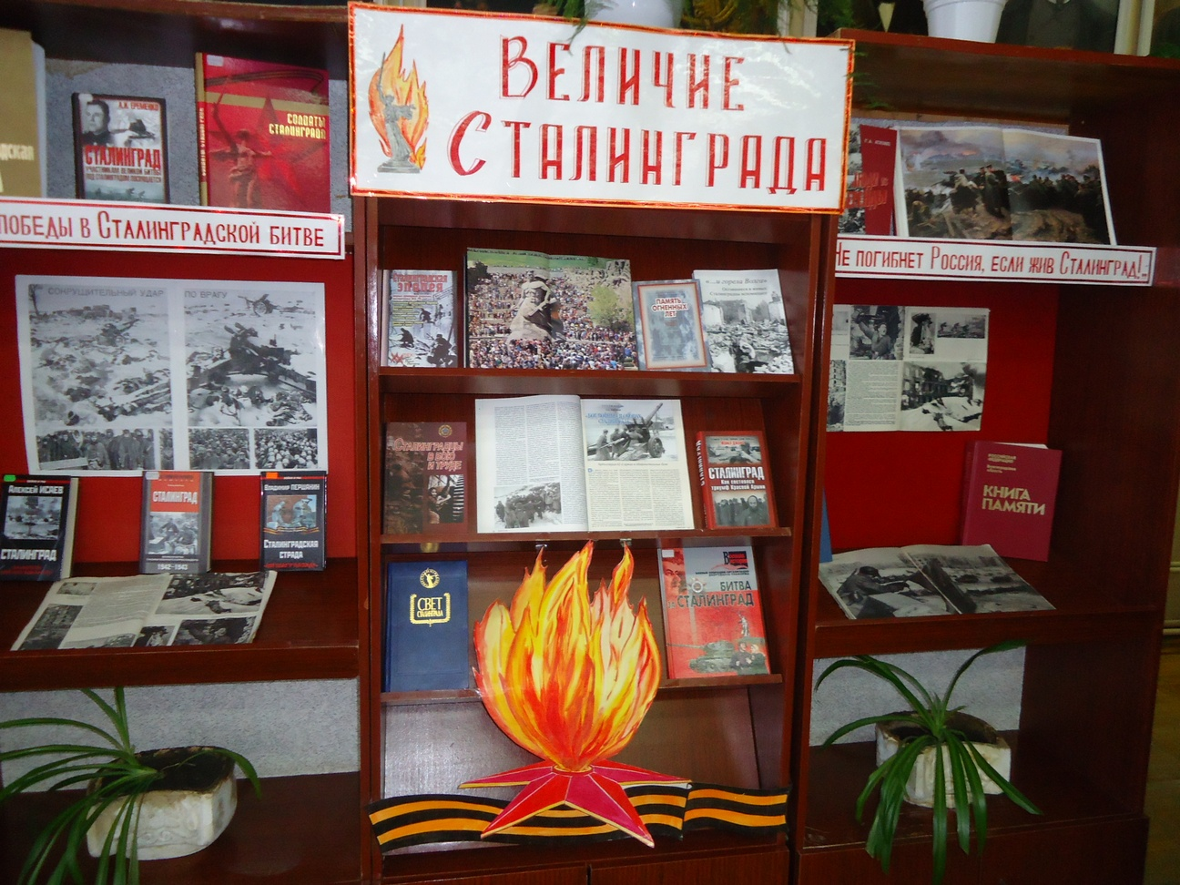

Slide 7
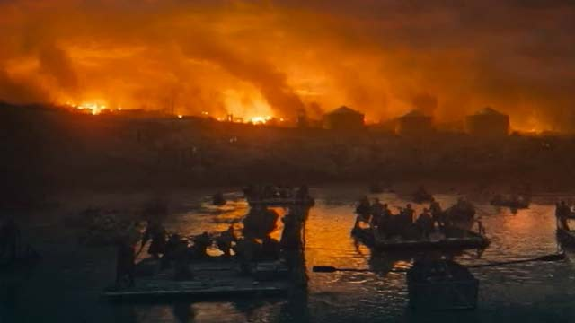
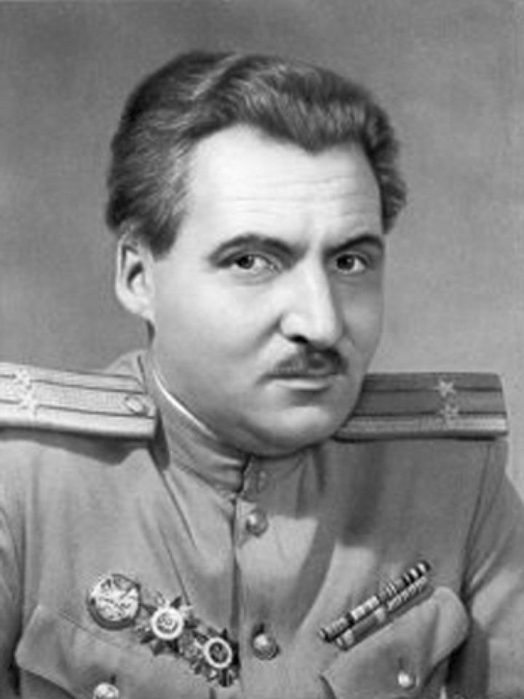
Константин Симонов
«Дни и ночи»

Slide 8
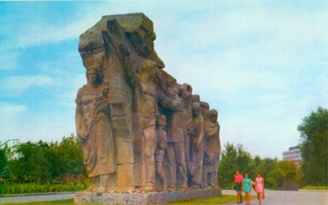
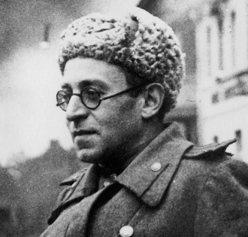
Василий Гроссман
«Жизнь и судьба»
«Железный ветер бил им в лицо, а они все шли и шли вперед, и снова чувство суеверного страха охватывало противника: люди ли шли в атаку, смертны ли они?..»

Slide 9
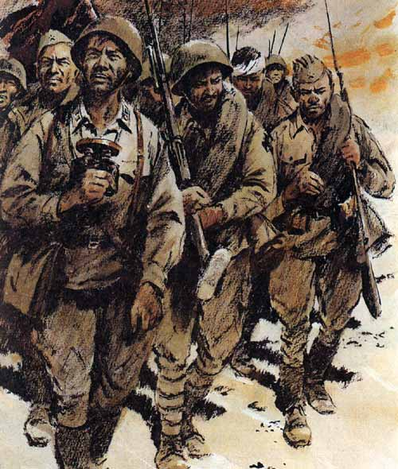
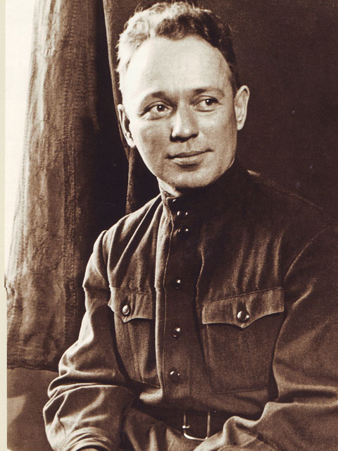
Михаил Шолохов
«Они сражались за Родину»

Slide 10
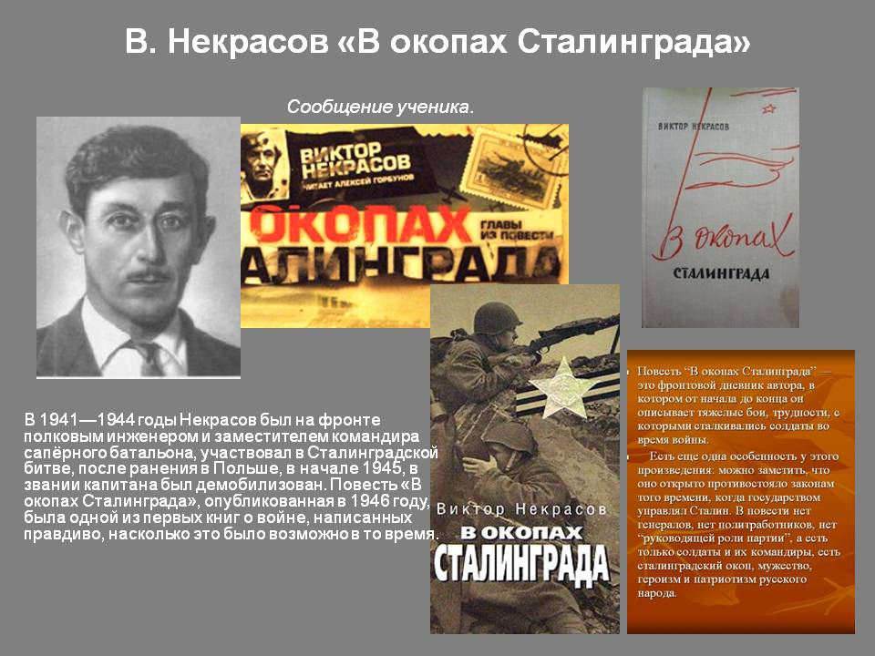

Slide 11
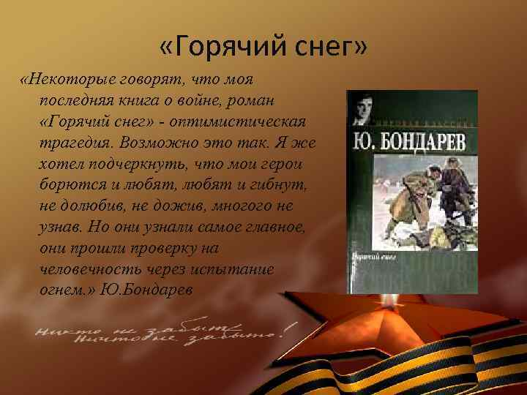

Slide 12
Произведения сталинградских писателей
В 40 – 50-е годы подвиг советского народа в Сталинградской битве находит свое отражение в рассказах сталинградских писателей
Сухов Н. Хуторяне – 1947 г.
Шейнин А. Двести метров, Большой шаг – 1949 г.
Матушкин В. Навстречу солнцу – 1949 г., Рассказы – 1950 г., Твои товарищи – 1954 г.
Лобачев М. Простые люди – 1949 г., Слово о Сталинграде – 1957 г.
Гуммер И., Харин Ю. Рассказы – 1958 г.

Slide 13
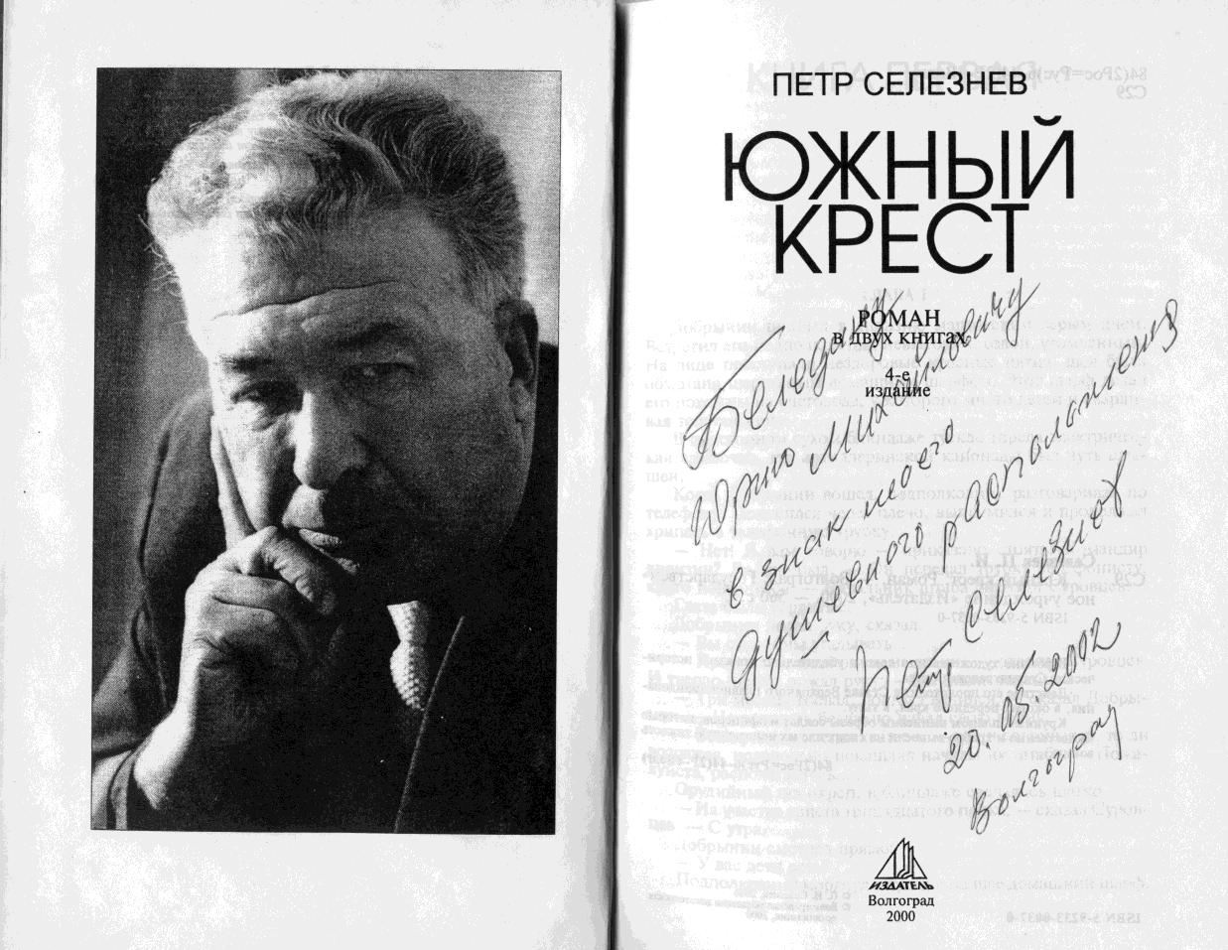

Slide 14

В. Дроботов
«Босоногий гарнизон» - 1958г.
Виктор Николаевич Дроботов в своей художественно-документальной повести «Босоногий гарнизон» рассказал о подвиге юных сталинградцев – отважных мальчишек из хутора Вербовка, которые боролись с врагом по мере своих детских сил и возможностей.
7 ноября 1942 года ребята были публично расстреляны.

Slide 15

И. Гуммер, Ю. Харин
«Это было в Калаче» - 1959г.
Книга волгоградских писателей
И. Гуммера и Ю. Харина
«Это было в Калаче» сообщает о боевых делах юных героев – Ивана Цыганкова, Павла Кошелева, Егора Покровского, Михаила Шестеренка, которые сражались против фашистов в 1942 г.

Slide 16

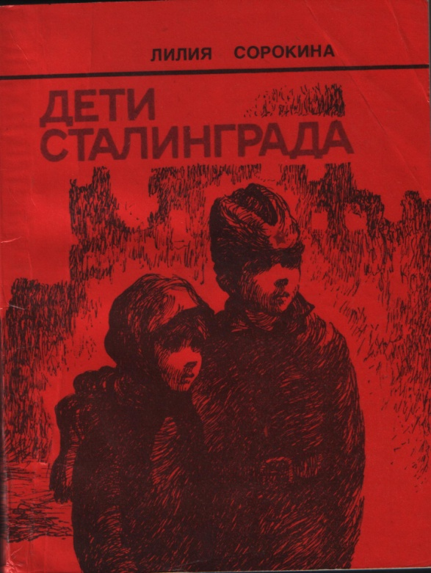
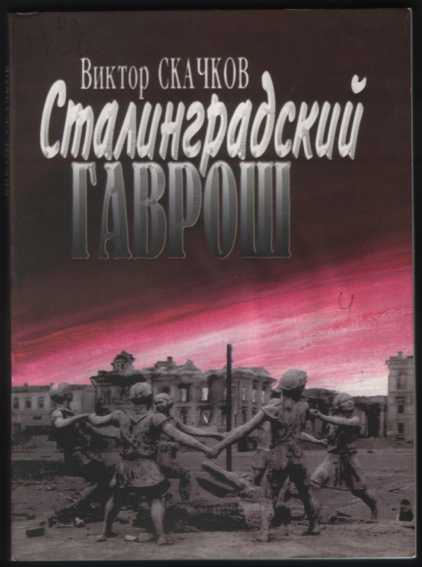

Slide 17



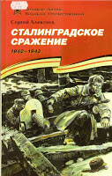

Slide 18
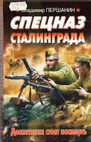



Slide 19

«Пылающий адрес войны –
Сталинград.

